Slide 1

加油哦........

Slide 2
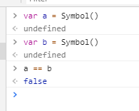
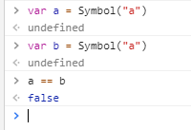
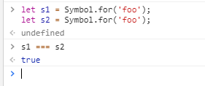
数据类型介绍
Js 数据类型分为：简单数据类型 和 复杂数据类型
简单（值类型） ： String，Number ，Boolean，undefined，Null，Symbol
复杂（引用类型） ：Array，Object，Function
Symbol 用于 表示独一无二的值 ；
Object.getOwnPropertySymbols 可以获取指定对象的所有 Symbol 属性名

Slide 3
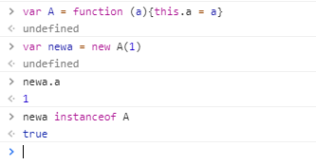
值类型判断
简单方法 typeof instanceof
instanceof
常用方法 ：
Object.prototype.toString.call('') ; // [object String]
Object.prototype.toString.call([]) ; // [object Array]
Object.prototype.toString.call(1) ; // [object Number]
NaN 判断
isNaN( NaN ) or typeof NaN === “number” && String( NaN ) === “NaN”

Slide 4
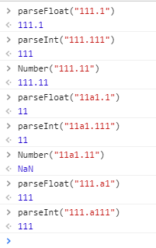

值的互相转换

Slide 5
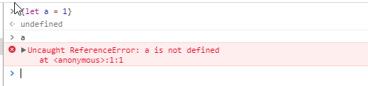
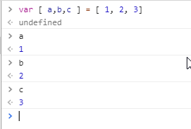
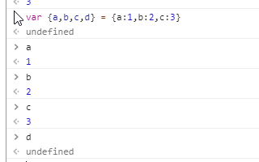
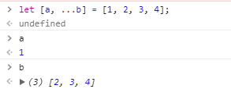
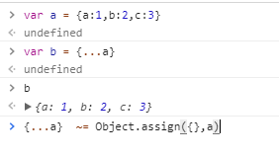
变量声明
var let const
var 会变量提升，let const 不会提升
ES6 中的常见变量赋值

Slide 6
函数声明
ES5 function test(){} or var test = function(){}
ES6 var test = ()=>{}
自执行函数
(function test(){})() or (()=>{})()

Slide 7
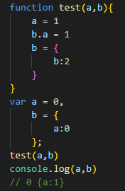
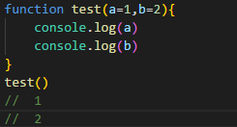
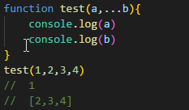
函数参数
  引用类型 和值类型
  值类型为复制，引用类型为地址传递
  参数传递
      水电费

Slide 8
函数表达式 与 函数返回值
无参数 ()=>{ ... }
一个参数 a => { ... }
多个参数 (a,b)=>{... }
返回值 ：
()=>1 === ()=>{ return 1 }
()=>({a:1,b:2}) === ()=>{ return {a:1,b:2}}

Slide 9
回调
阮一峰大大的 js异步编程4种方法
http://www.ruanyifeng.com/blog/2012/12/asynchronous%EF%BC%BFjavascript.html

